Slide 1
HTML 문제
Kim ga-young

Slide 2
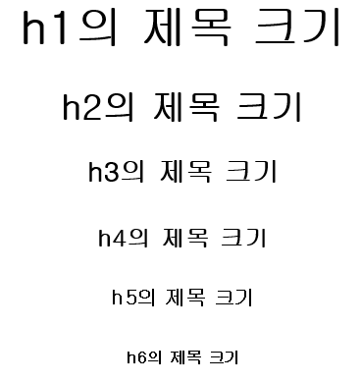
<문제 1>
H1~h6를 태그를 이용하여 html문서를 작성하시오

Slide 3

<문제 2>
다음은 <a> 태그를 이용하여 W3C 사이트를 새창으로 연결하는 HTML문서를 작성하시오. target=“_blank”

Slide 4
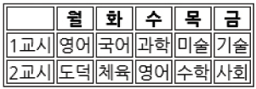
<문제 3>
다음 표를 완성하시오

Slide 5
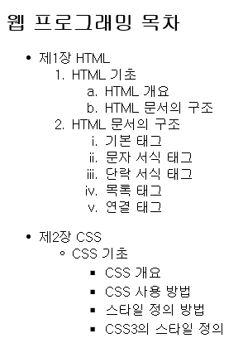
<문제 4>
순서 없는 리스트와 순서 있는 리스트를 사용하여 다음을 완성하시오

